Slide 1
Jméno autora: Mgr. Ladislav Kažimír Datum vytvoření: 08.05.2013
Číslo DUMu: VY_32_INOVACE_08_Ch_OCH
Ročník: II.
Vzdělávací oblast: Přírodovědné vzdělávání
Vzdělávací obor: Chemie
Tematický okruh: Organická chemie
Téma: Halogenderiváty
Metodický list/anotace:
Prezentace je určena pro téma Halogenderiváty v rozsahu SŠ. Základních dělení derivátů podle počtu a typu funkční skupiny, klasifikace

Slide 2
HALOGEN DERIVÁTY
Obr.1

Slide 3
HALOGENDERIVÁTY, NÁZVOSLOVÍ
FYZIKÁLNÍ VLASTNOSTI
CHEMICKÉ VLASTNOSTI
CHLORMETHAN
TRICHLORMETHAN
TETRACHLORMETHAN
TRIJODMETHAN
1
Notes:
Poklepem na příslušnou položku přejde prezentace na příslušnou stránku. Poklepem na šipku, vpravo nahoře, se vrací na str. – přehled

Slide 4
TRIBROMMETHAN
CHLORETHAN
CHLORETHYLEN
CHLOROPREN
TETRAFLUORETHYLEN
TRICHLORFLUORETHAN, CHLORTRIFLUORETHAN
DICHLODIFENYLTRICHLORETHAN - DDT
2
Notes:
Poklepem na příslušnou položku přejde prezentace na příslušnou stránku. Poklepem na šipku, vpravo nahoře, se vrací na str. – přehled

Slide 5
Halogenderiváty
Charakteristická skupina
– F, – Cl, – Br, – I
dělíme dle jejich struktury na primární, sekundární a terciární
RCH₂X
R₂CHX
R₃CX
Příprava a výroba halogenderivátů
radikálová substituce alkanů
CH₄ + Cl₂ → CH₃Cl + HCl
elektrofilní substituce arenů
C₆H₆ + Br₂ → C₆H₅Br + HBr
adice na nenasycené uhlovodíky
CH₂=CH₂ + HBr → CH₃CH₂Br

Slide 6
Názvosloví halogenderivátů
dvojí metodika jejich odvození ze vzorce
schéma alkylhalogenid
pouze je-li ke konci základního řetězce navázán jeden atom halogenu
CH₃I - methyljodid
CH₃CH₂Br - ethylbromid
halogenuhlovodík
CH₃I - jodmethan
CH₃CH₂Br - bromethan
CHCl₃ - trichlormethan
CCl₄ - tetrachlormethan
Některé halogenderiváty mají také své triviální názvy
CHCl₃ - chloroform
CCl₄ - chlorid uhličitý

Slide 7
Názvosloví halogenderivátů
Při číslování mají skupiny halogenů přednost před uhlovodíkovými zbytky.
1-chlor-2-ethylbenzen
Jejich pořadí se poté určuje podle prvního počátečního písmena v jejich názvů, přičemž ch (chlor) se bere jako c.
2-brom-2-fluor-4-jodpentan

Slide 8
Fyzikální vlastnosti
s menší molekulovou hmotností jsou plyny
s rostoucí hmotností se však jejich body tání a varu zvyšují
obvykle jsou nerozpustné ve vodě
dobře rozpustné v tucích
narkotické účinky (např. chloroform)
slzotvorné účinky (např. benzylchlorid)
mnohé halogenderiváty nepříjemně zapáchají
jsou značně reaktivní (díky vazbě C-X)

Slide 9
Chemické vlastnosti
Charakteristickou reakcí je nukleofilní substituce
monomolekulární SN₁
vzniká alkylový kation a halogenidový anion
bimolekulární SN₂
vzniká aktivovaný komplex dvou částic, substrátu
a nukleofilního činidla
eliminace vedoucí ke vzniku uhlovodíků
(reakce s alkalickým kovem)
2CH₃Br + 2Na → CH₃CH₃ + 2NaBr
eliminace vedoucí ke vzniku alkoholů
(reakce s hydroxidem)
CH₃Br + NaOH → CH₃OH + NaBr
polymerace - chemická reakce, při které z malých molekul (monomerů) vznikají vysokomolekulární látky (polymery).
n CF₂=CF₂ → -[-CF₂-CF₂-]-_{n}

Slide 10
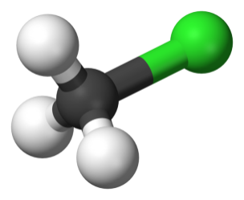
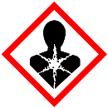
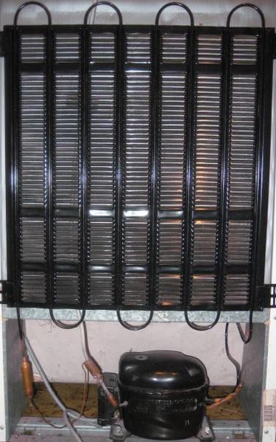
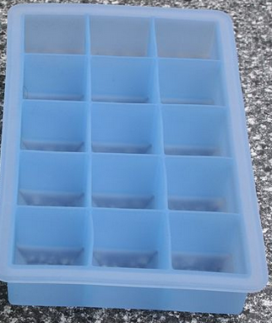
Chlormethan
CH₃Cl
methylchlorid
bezbarvý velmi hořlavý plyn
Obr.2
mírně nasládlá vůně
poruchy CNS, poškození jater , ledvin a srdce
Obr.3
ospalost, závratě, zmatenost a dýchací potíže, poruchy řeči. Při vyšších koncentracích, ochrnutí, křeče a kóma.
Při vyšších koncentracích, ochrnutí, křeče a kóma.
Použití
výroba silikonových polymerů
náplň do chladících zařízení
lokální anestetikum, při výroba léčiv
Obr.5
Obr.4
rozpouštědlo při výrobě butylové pryže a rafinaci ropy

Slide 11
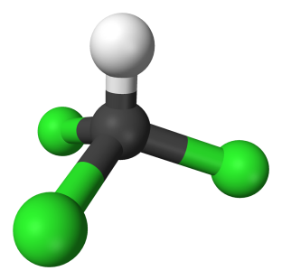
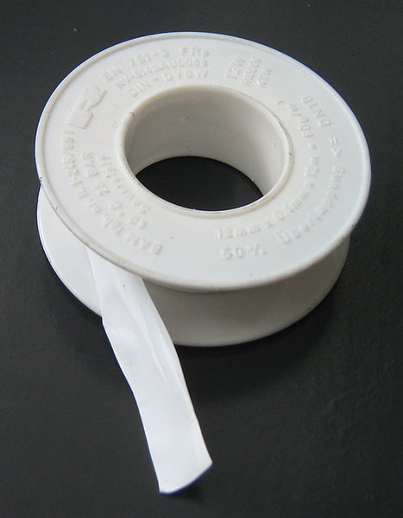
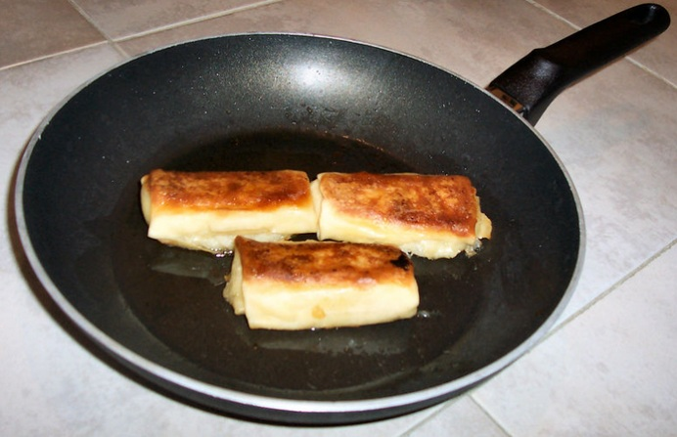
Trichlormethan
chloroform
CHCl₃
bezbarvá, těkavá, nehořlavá kapalina
charakteristický nasládlý zápach
inhalace par vede ke tlumení CNS
Obr.3
závratě, ospalost a bolesti hlavy
Při vyšších koncentracích, ochrnutí, křeče a kóma.
Použití
výroba teflonu
lepení plexiskla
Obr.9
byl používán jako anestetikum
rozpouštědlo tuků, olejů a pryskyřic
Obr.8

Slide 12
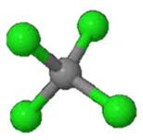
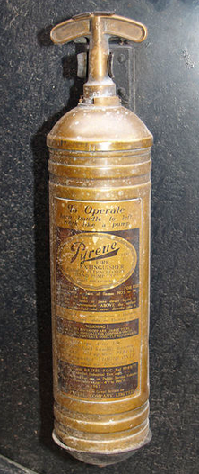
Tetrachlormethan
CCl₄
chlorid uhličitý
bezbarvá kapalina sladkého éterického zápachu
nehoří
nerozpustná ve vodě
za vysokých teplot reaguje s kyslíkem za vzniku fosgenu a chloru
2CCl₄ + O₂ → 2COCl₂ + 2Cl₂
fosgen je vysoce toxický
Obr.6
Obr.3
ovlivňuje CNS člověka. Způsobuje bolesti hlavy, halucinace, ospalost, žaludeční nevolnost a zvracení. Při vysokých koncentracích může způsobit i smrt.
Použití
Obr.7
náplň hasicích přístrojů - nehasit v uzavřených prostorech

Slide 13
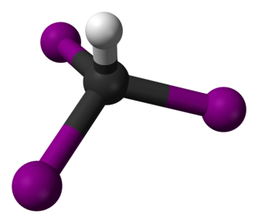
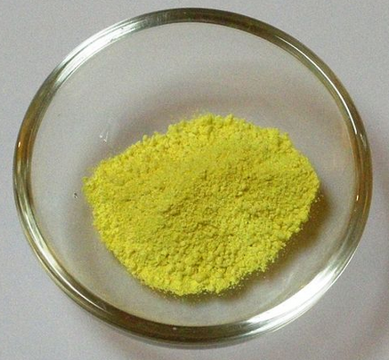
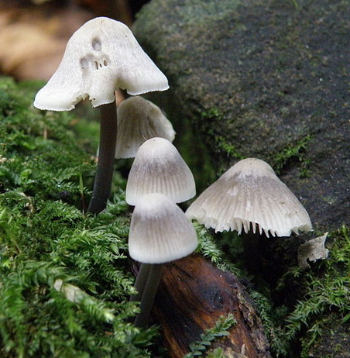
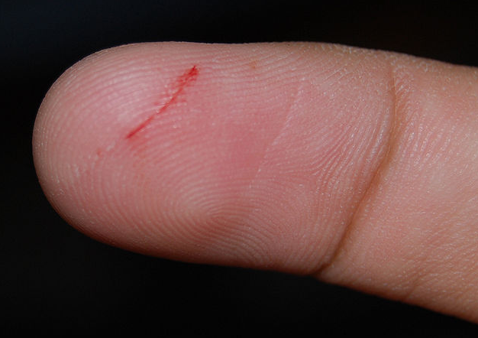
Trijodmethan
jodoform
CHI₃
světle žlutá krystalická těkavá látka
pronikavý zápach, antiseptické účinky
inhalace vede ke tlumení CNS
Obr.10
Obr.11
závratě, ospalost a bolesti hlavy, poruchy dýchání
Použití
Obr.12
dezinfekční prostředek suší ránu a snižuje bolest
Výskyt
Obr.13
Mycena arcangeliana - helmovka Oortova
silná vůně po jodoformu , nejsou jedlé . Roste na mrtvém dřevě v podzimních měsících v celé Evropě.

Slide 14
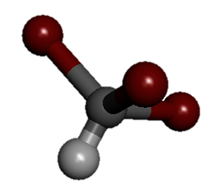
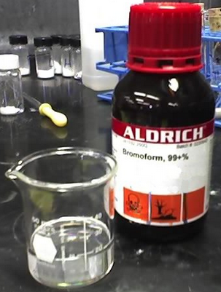
Tribrommethan
CHBr₃
bromoform
bledě žlutá kapalina, nehoří
sladká vůně podobnou chloroformu
mírně rozpustná ve vodě
snadno přechází do plynného skupenství
Obr.14
jedovatá a přírodě nebezpečná látka
Obr.6
Obr.15
podráždění očí, kůže, dýchacích cest, deprese, ovlivnění CNS, jater, poškození ledvin
Použití
dříve se bromoform používal jako rozpouštědlo
dnes se však již nanejvýš užívá jako laboratorní činidlo

Slide 15
Chlorethan
ethylchlorid
CH₃ – CH₂Cl
bezbarvý plyn, nasládlá vůně, těžší než vzduch
hořlavý, velmi reaktivní, citlivý na světlo
Obr.2
poruchy koordinace, opojení, křeče v břiše, poruchy srdečního rytmu, srdeční zástava, jater, poškození ledvin
Obr.3
na vzduchu pomalu reaguje s kyslíkem za vzniku fosgenu a chloru
2CCl₄ + O₂ → 2COCl₂ + 2Cl₂
Použití
výroba tetraethylolova, antidetonační přísady do benzinu
chladivo, hnací plyn do sprejů, anestetikum - Kelen
přeměna celulózy na ethylcelulózu, zahušťovadlo a plnivo v nátěrových hmotách, kosmetice a podobných výrobcích.

Slide 16
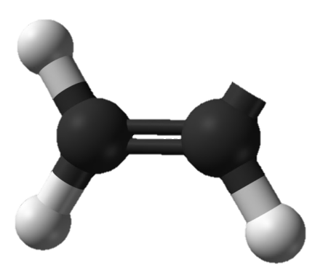
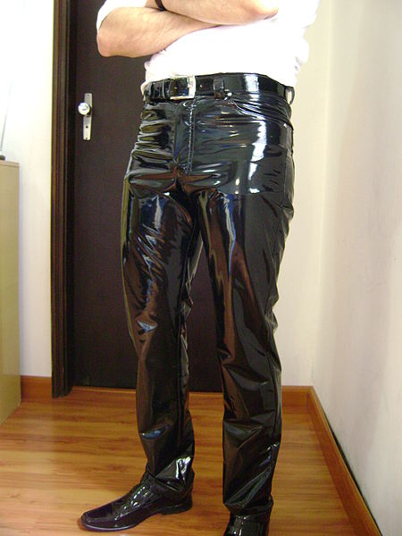
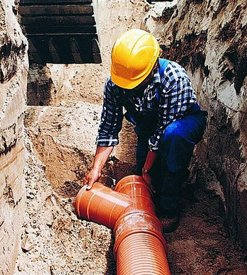
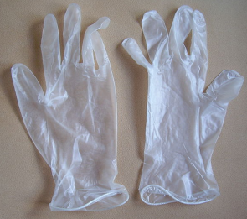
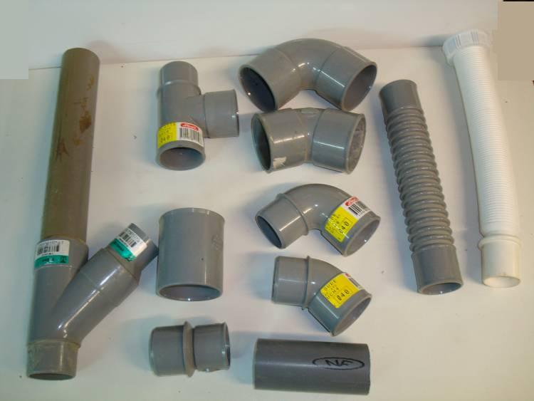
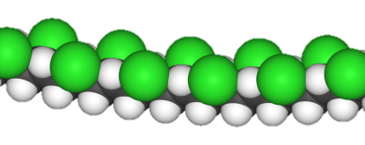
Chlorethylen
vinylchlorid
H₂C = CHCl
bezbarvý, jedovatý plyn
Obr.6
Obr.2
nasládlé vůně s mírně narkotickými účinky
3,8 až 31 procent ve vzduchu - výbušná směs
Obr.16
malátnost (slabost, vyčerpání), bolesti břicha, krvácení do zažívacího traktu, zvětšená játra, bledost nebo cyanóza končetin, kapalina - omrzliny
Obr.3
mutagen a karcinogen
Obr.17
Použití
Obr.18
Obr.19
Obr.20
výroba polyvinylchloridu PVC

Slide 17
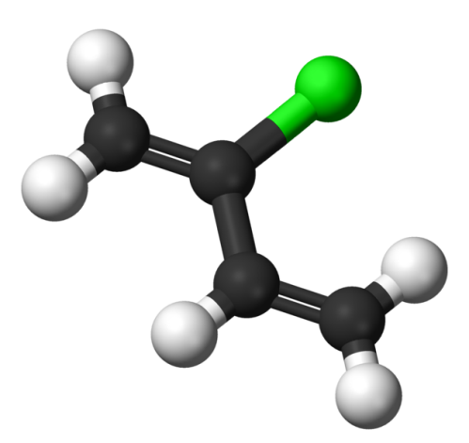
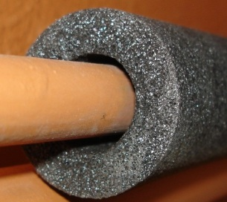
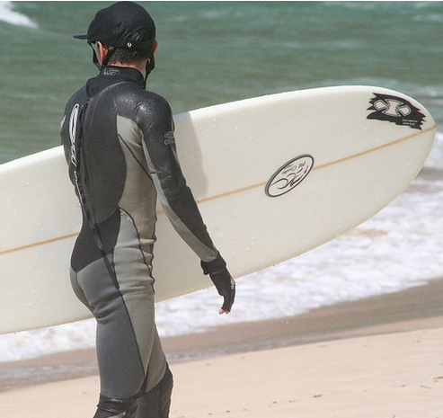
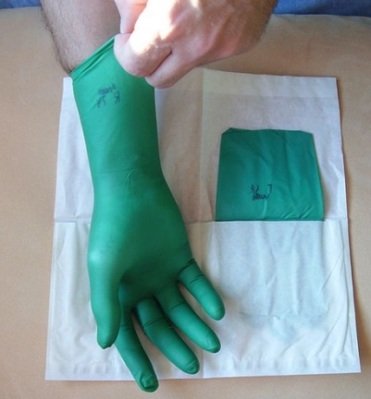
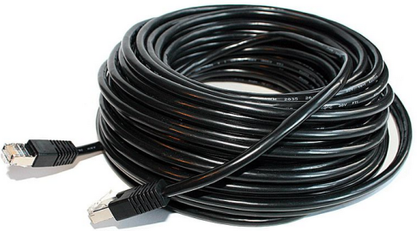
Chloropren
2-chlorbut-1,3-dien
CH₂=CCl-CH=CH₂
bezbarvá kapalina
Obr.6
hořlavá
Obr.2
páry tvoří se vzduchem výbušnou směs
Obr.16
podráždění očí, kůže, dýchacích cest, úzkost, podrážděnost, zánět kůže, alopecie, účinky na reprodukci
Obr.3
potenciální karcinogen
Obr.22
Použití
výroba chloroprenového kaučuku - Neopren
Obr.24
Obr.23
Obr.21

Slide 18
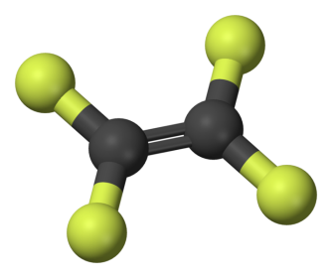
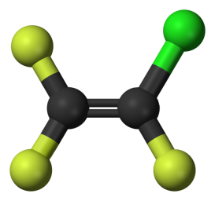
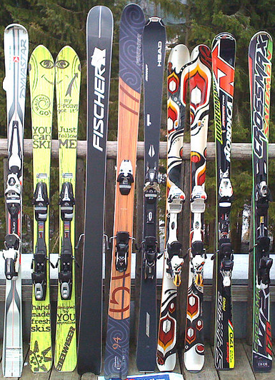
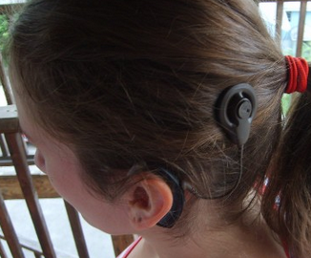
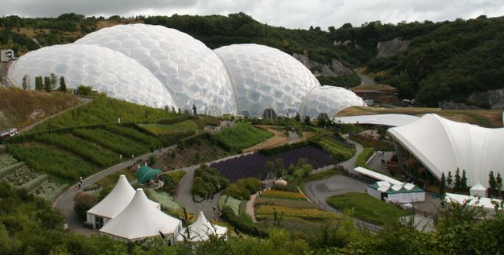
Tetrafluorethylen
CF₂ = CF₂
Chlortrifluorethylen
CF₂ = CClF
bezbarvý plyn bez zápachu
Obr.3
Obr.6
hořlavý
Obr.2
páry tvoří se vzduchem výbušnou směs
Obr.16
Obr.27
potenciální karcinogen
Použití
Obr.9
Obr.8
Obr.25
výroba polytetrafluorethylenu PTFE – teflon, teflex
Obr.26
výroba poly (ethylen-co-tetrafluorethylenu) , ETFE

Slide 19
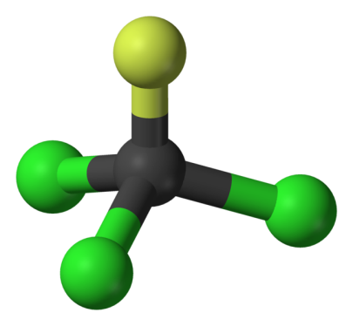
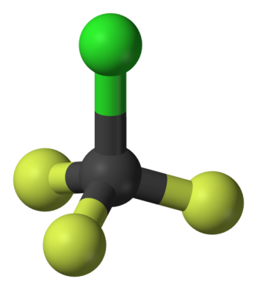
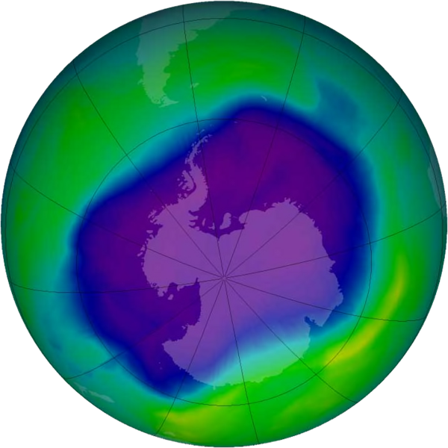
Trichlorfluormethan
CCl₃F
Chlortrifluormethan
CClF₃
Freony – fluor deriváty alkanů, obsahují vždy fluor a ještě další halogen.
Freon 11
Freon 13
24.září 2006 ozonová díra Antarktida 29.500.000 km²
bezbarvé plyny bez zápachu, nehořlavé
nejsou jedovaté
Použití
dříve náplň do chladících zařízení
dříve hnací látka sprejů
Obr.28
Vídeňská úmluva o ochraně ozonové vrstvy 1985
Montrealský protokol k 1. lednu 1989

Slide 20
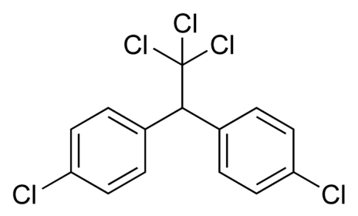
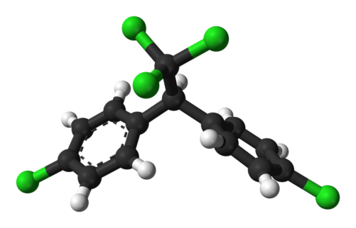
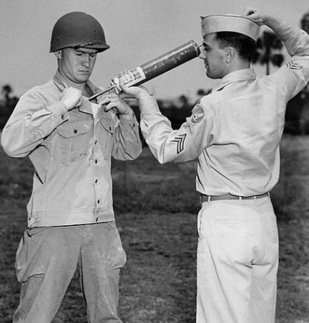
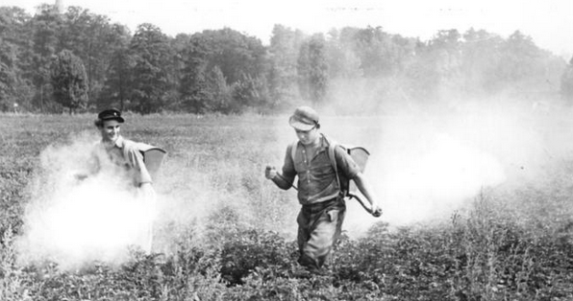
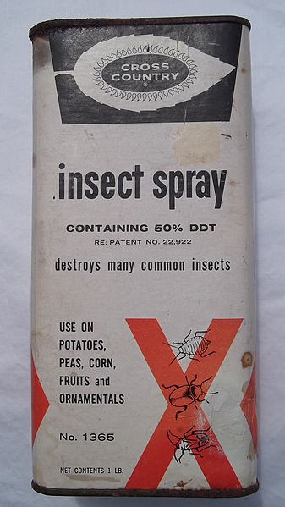
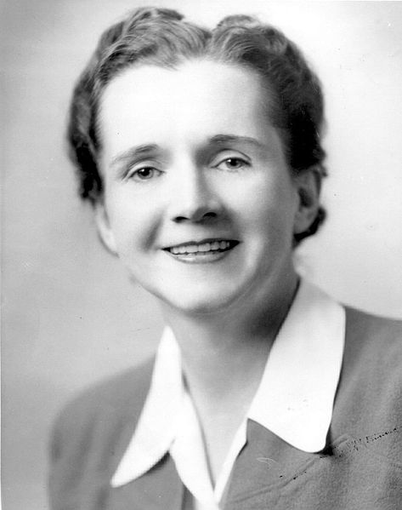
Dichlordifenyltrichloretan - DDT
1,1,1-trichlor-2,2-bis-(4-chlorofenyl)ethan
p,p-dichlordifenyltrichlormethylmethan
bezbarvý nebo bílý krystalický prášek
velmi slabé aromatické vůně
jedovatý
Obr.6
Obr.15
nerozpustný ve vodě, rozpustný v tucích
Obr.30
Obr.31
autorka knihy „Mlčící jaro“ negativní vliv DDT na životní prostředí
Použití
insekticid
1972 zákaz USA, 1974 zákaz ČR
Obr.29
1984 definitivní zákaz používání a výroby
Obr.32

Slide 21
Citace
Obr.1 WRIGHT, Joseph. Soubor: JosephWright-Alchemist.jpg - Wikimedia Commons [online]. [cit. 20.2.2013]. Dostupný na WWW: http://commons.wikimedia.org/wiki/File:JosephWright-Alchemist.jpg
Obr.2 HENNING, Torsten. Soubor:GHS-pictogram-flamme.svg - Wikipedie [online]. [cit. 1.2.2013]. Dostupný na WWW: http://cs.wikipedia.org/wiki/Soubor:GHS-pictogram-flamme.svg
Obr.3 TORSTEN HENNING. Soubor:GHS-pictogram-silhouete.svg - Wikipedie [online]. [cit. 1.2.2013]. Dostupný na WWW: http://cs.wikipedia.org/wiki/Soubor:GHS-pictogram-silhouete.svg
Obr.4 CALIPPER. Soubor: Frigorifero Ignis componenti.JPG - Wikimedia Commons [online]. [cit. 18.4.2013]. Dostupný na WWW: http://commons.wikimedia.org/wiki/File:Frigorifero_Ignis_componenti.JPG
Obr.5 GMHOFMANN. Soubor: Eiswuerfelform-silikon.jpg - Wikimedia Commons [online]. [cit. 18.4.2013]. Dostupný na WWW: http://commons.wikimedia.org/wiki/File:Eiswuerfelform-silikon.jpg
Obr.6 TORSTEN HENNING. Soubor:GHS-pictogram-skull.svg - Wikipedie [online]. [cit. 1.2.2013]. Dostupný na WWW: http://cs.wikipedia.org/wiki/Soubor:GHS-pictogram-skull.svg
Obr.7 WOLFGANG, S.. Soubor :070707-092045. Jpg - Wikimedia Commons [online]. [cit. 23.2.2013]. Dostupný na WWW: http://commons.wikimedia.org/wiki/File:070707-092045.jpg
Obr.8 ANDREVAN. Soubor: 100 0783.JPG - Wikimedia Commons [online]. [cit. 18.4.2013]. Dostupný na WWW: http://commons.wikimedia.org/wiki/File:100_0783.JPG
Obr.9 REDPIRANHA. Soubor: PTFE Band.jpg - Wikimedia Commons [online]. [cit. 18.4.2013]. Dostupný na WWW: http://commons.wikimedia.org/wiki/File:PTFE-Band.jpg
Obr.10 TORSTEN HENNING. Soubor:GHS-pictogram-exclam.svg - Wikipedie [online]. [cit. 1.2.2013]. Dostupný na WWW: http://cs.wikipedia.org/wiki/Soubor:GHS-pictogram-exclam.svg
Obr.11 OPOTAN. Soubor: Triiodomethane (jodoform) jpg. - Wikimedia Commons [online]. [cit. 22.4.2013]. Dostupný na WWW: http://commons.wikimedia.org/wiki/File:Triiodomethane_(iodoform).jpg
Obr.12 MILBURN, Josh. Soubor: Mycena arcangeliana 107930.jpg - Wikimedia Commons[online]. [cit. 22.4.2013]. Dostupný na WWW: http://commons.wikimedia.org/wiki/File:Mycena_arcangeliana_107930.jpg

Slide 22
Citace
Obr.13 FACUN, Laurence. Soubor: Oww Papercut 14365.jpg - Wikipedia [online]. [cit. 22.4.2013]. Dostupný na WWW: http://it.wikipedia.org/wiki/File:Oww_Papercut_14365.jpg
Obr.14 RUSSOC4. Soubor: Bromoformbottle.jpg - Wikimedia Commons [online]. [cit. 22.4.2013]. Dostupný na WWW: http://commons.wikimedia.org/wiki/File:Bromoformbottle.jpg
Obr.15 TORSTEN HENNING. Soubor:GHS-pictogram-pollu.svg - Wikipedie [online]. [cit. 1.2.2013]. Dostupný na WWW: http://cs.wikipedia.org/wiki/Soubor:GHS-pictogram-pollu.svg
Obr.16 TORSTEN HENNING. Soubor:GHS-pictogram-explos.svg - Wikipedie [online]. [cit. 1.2.2013]. Dostupný na WWW: http://cs.wikipedia.org/wiki/Soubor:GHS-pictogram-explos.svg
Obr.17 WERNEUCHEN. Soubor: Vinyl Einmalhandschuhe.JPG - Wikimedia Commons [online]. [cit. 22.4.2013]. Dostupný na WWW: http://commons.wikimedia.org/wiki/File:Vinyl_Einmalhandschuhe.JPG
Obr.18 NERIJP. Soubor: Robinetterie-PVC.jpg - Wikipedia [online]. [cit. 22.4.2013]. Dostupný na WWW: http://it.wikipedia.org/wiki/File:Robinetterie-PVC.JPG
Obr.19 SCHULZ, Ralph. Soubor: Men's black PVC pants 01.jpg - Wikimedia Commons [online]. [cit. 23.2.2013]. Dostupný na WWW: http://commons.wikimedia.org/wiki/File:Men%27s_black_PVC_pants_01.jpg
Obr.20 TAN, Steve. Soubor: Laying sewer hi res (2).jpg - Wikimedia Commons [online]. [cit. 23.2.2013]. Dostupný na WWW: http://commons.wikimedia.org/wiki/File:Laying_sewer_hi_res_(2).jpg
Obr.21 JOHNTEX. Soubor: Surfer v obleku nese jeho surboard na beach.JPG - Wikimedia Commons [online]. [cit. 22.4.2013]. Dostupný na WWW: http://commons.wikimedia.org/wiki/File:Surfer_in_wetsuit_carries_his_surboard_on_the_beach.JPG
Obr.22 ESI.US1. Soubor: Neopreno3.jpeg - Wikimedia Commons [online]. [cit. 22.4.2013]. Dostupný na WWW: http://commons.wikimedia.org/wiki/File:Neopreno3.jpeg
Obr.23 WERNEUCHEN. Soubor: Chirurgické rukavice 19.JPG - Wikimedia Commons [online]. [cit. 22.4.2013]. Dostupný na WWW: http://commons.wikimedia.org/wiki/File:Surgical_gloves_19.JPG
Obr.24 VISUALBEO. Soubor: PATCHCABLE černá 20m.jpg - Wikimedia Commons [online]. [cit. 22.4.2013]. Dostupný na WWW: http://commons.wikimedia.org/wiki/File:Patchcable_black_20m.jpg

Slide 23
Citace
Obr.25 YDOMUSCH. Soubor: Kochleární implant2.jpg - Wikimedia Commons [online]. [cit. 22.4.2013]. Dostupný na WWW: http://commons.wikimedia.org/wiki/File:Cochlear_implant2.jpg
Obr.26 SELFMADE. Soubor: EdenProject2005-07-30.jpg - Wikimedia Commons [online]. [cit. 22.4.2013]. Dostupný na WWW: http://commons.wikimedia.org/wiki/File:EdenProject2005-07-30.jpg
Obr.27 KUNSTPISTE. Soubor: Ski modely 2010.jpg - Wikimedia Commons [online]. [cit. 22.4.2013]. Dostupný na WWW: http://commons.wikimedia.org/wiki/File:Ski_models_2010.jpg
Obr.28 NASA. Soubor: 160658main2 OZON velké 350.png - Wikimedia Commons [online]. [cit. 22.4.2013]. Dostupný na WWW: http://commons.wikimedia.org/wiki/File:160658main2_OZONE_large_350.png
Obr.29 XANTHIS. Soubor: DDT Powder.jpg - Wikipedia, the free encyclopedia [online]. [cit. 22.4.2013]. Dostupný na WWW: http://en.wikipedia.org/wiki/File:DDT_Powder.jpg
Obr.30 CDC. Soubor: DDT WWII soldier.jpg - Wikimedia Commons [online]. [cit. 22.4.2013]. Dostupný na WWW: http://commons.wikimedia.org/wiki/File:DDT_WWII_soldier.jpg
Obr.31BUNDESARCHIV BILD 183-20820-0001 / CC-BY-SA. Soubor: Bundesarchiv Bild 183-20820-0001, Blausig, Kartoffelkäferbekämpfung.jpg - Wikipedia, the free encyclopedia[online]. [cit. 22.4.2013]. Dostupný na WWW: http://commons.wikimedia.org/wiki/File:Bundesarchiv_Bild_183-20820-0001,_Blausig,_Kartoffelk%C3%A4ferbek%C3%A4mpfung.jpg
Obr.32US FISH AND WILDLIFE SERVICE. Soubor: Rachel-Carson.jpg - Wikimedia Commons[online]. [cit. 22.4.2013]. Dostupný na WWW: http://commons.wikimedia.org/wiki/File:Rachel-Carson.jpg
Literatura
Honza, J.; Mareček, A. Chemie pro čtyřletá gymnázia (3.díl). Brno: DaTaPrint, 2000;ISBN 80-7182-057-1
Pacák, J. Chemie pro 2. ročník gymnázií. Praha: SPN, 1985
Kotlík B., Růžičková K. Chemie I. v kostce pro střední školy, Fragment 2002, ISBN: 80-7200-337-2
Vacík J. a kolektiv Přehled středoškolské chemie, SPN 1995, ISBN: 80-85937-08-5

